Slide 1
Tabulkový procesor
Nejpoužívanější software – Microsoft Office Excel

Slide 2
Tabulkový procesor
Je program sloužící k matematickým operacím s číselnými údaji
Soubor se označuje jako sešit
Sešit se skládá z listů (vlevo dole)
Listy mohou obsahovat tabulky, grafy, obrázky...
Každý list obsahuje řádky označované 1; 2; 3
List obsahuje sloupce označované A; B; C
Průsečík řádku a sloupce se nazývá buňka
Každá buňka má svoje jedinečné označení A1; B12; M33

Slide 3

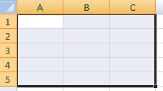


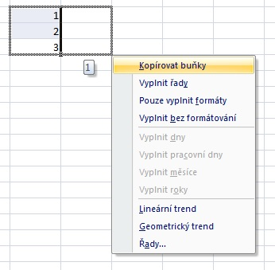
Excel – výběr buňek
Buňky vybíráme pomocí myši.
Můžeme však vybrat celý sloupec kliknutím na „A“ nebo řádek kliknutím na „1“.
Je zde také tlačítko Vybrat Vše, které se hodí, když chceme zkopírovat celý obsah listu.
U buňky lze kliknout na pravý dolní roh
a tím můžeme pouze vyplnit řady
(Tažení levým tlačítkem myši), nebo
rozevřít nabídku s dalšími možnostmi
(Tažení pravým tlačítkem)

Slide 4
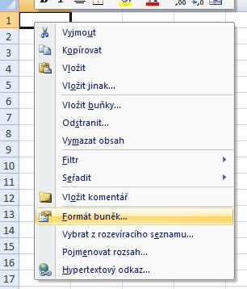
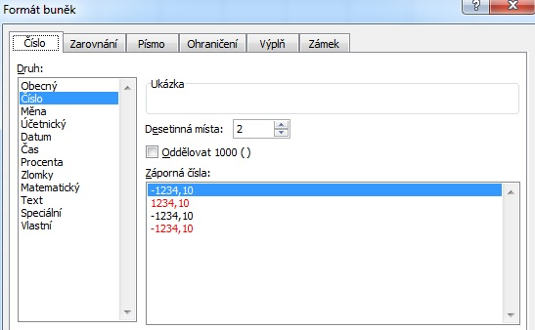
Excel – formát buňky
Po kliknutí pravým myšítkem na buňku nám vyjede
nabídka kde zvolíme Formát buněk… Poté můžeme vidět, že je zde několik záložek:
Číslo – Určuje v jakém formátu se budou hodnoty v buňce zobrazovat
Zarovnání – Umožňuje upravit zarovnávání textu – Svisle, vodorovně zalomit text, směr textu atd.
Písmo – Běžné nastavení písma - fonty, velikosti atd.
Ohraničení – Nabízí ohraničení buňky různě silnou čarou
Výplň – Nastavení barevné výplně buňky
Zámek

Slide 5
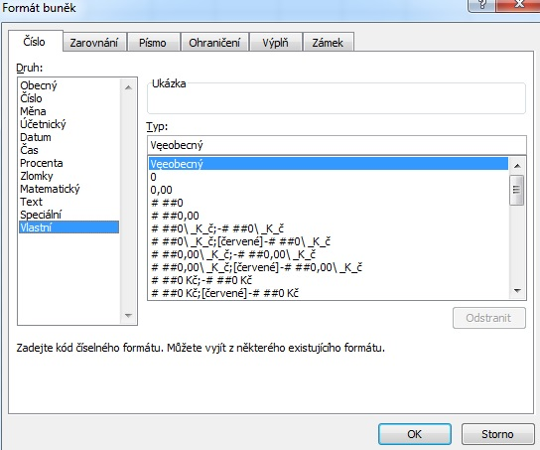
Excel – vlastní formát buňky
Možnosti nastavení vlastního formátu čísla
jsou poměrně široké. Přesto, že to z názvu
příliš nevyplývá, můžeme formát ovlivnit
i u textu a můžeme také pomocí vlastního
formátu čísla přidávat k číslu automaticky
text, zvolit opakování řetězce, nastavit zobrazení hodnot např. v milionech atd.
K vyvětlení všech znaků z kterých se vlastní formát skládá slouží tabluka, avšak sem by se
nám celá nevešla, takže se můžete podívat na: http://lorenc.info/3MA381/vlastni-format-bunky-znaky.htm

Slide 6
Excel adresování buňky
1.Relativní adresy : A1…,tyto adresy se při kopírování vzorce na další buňky např.z A1+A2 se stane A2+A3
2.Absolutní :$A$2.. tyto adresy se při kopírování vzorce na další buňky např.z $A$1+$A$2 je pořád $A$1+$A$2
3.Smíšené:použití prvních dvou např. z $A1+A$2 bude $A1+B$2 nebo $A2+A$2
4.Externí :např. [Sešit1]List1!$A$1

Slide 7
Excel - vzorce
Vzorce se zadávají do buňky stejně jako číslo nebo text.
Vzorec se zobrazuje v poli vzorců, kde se dá také jednoduše opravovat.
Vzorec musí začínat vždy znakem rovnítka.
Vzorec se tvoří na základě matematických zákonitostí.
Excel zobrazuje v buňce jenom výsledek a v poli vzorců vzorec.

Slide 8
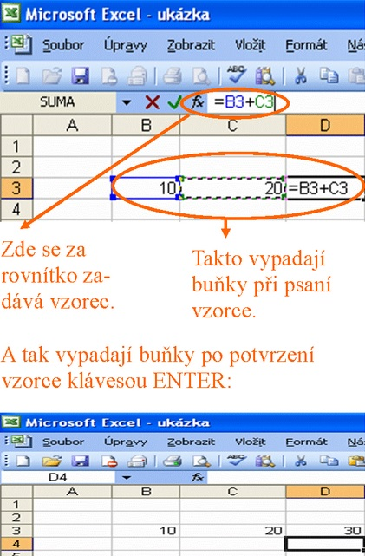
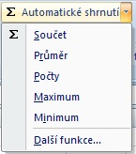
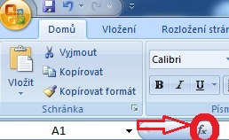
Excel - vzorce
Vzorce můžeme tvořit běžně pomocí znamének nebo pomocí předpřipravených funkcí v rychlé nabídce (Automaticky, Součet, Průměr..)

Slide 9
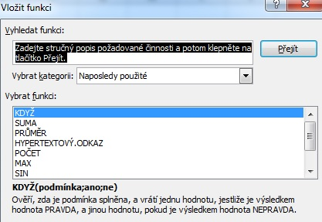
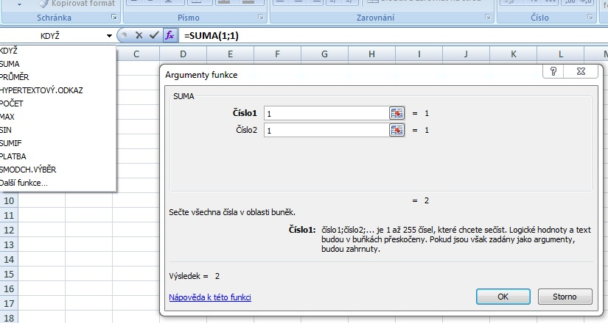
Excel - vzorce
Nebo můžeme kliknout na fx (funkci)
a zobrazí se nám okno kde můžeme
funkce vyhledávat, funkcí je zde opravdu mnoho. Na spodním obrázku můžeme vidět jak se vkládá funkce do funkce – stačí kliknout na fx, otevře se nám okno již vložené funkce a do řádku Číslo1 ve funkci můžeme vložit další funkci, tím že klikneme na šipečku na levo od fx a můžeme vybírat.

Slide 10
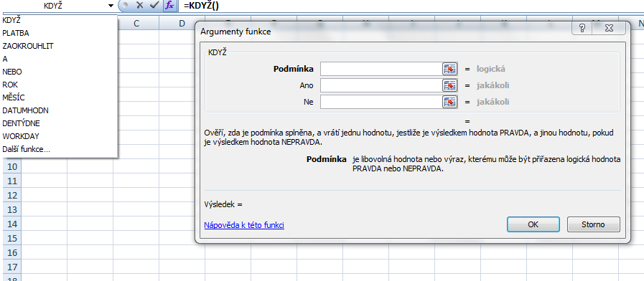
Excel- rozšíření vzorce
Při použití vložit vzorec(fx) si vybereme např. vzorec KDYŽ a v jeho podmínce či v poli Ano nebo Ne přidáme další vzorec dle libosti pomocí rozevírající nabídky.

Slide 11
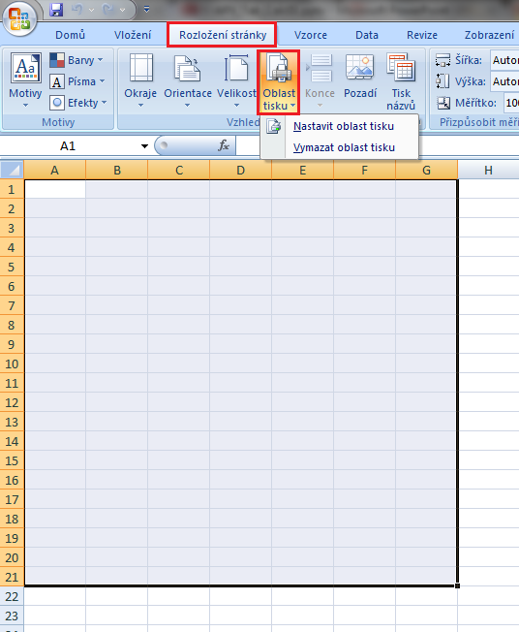
Excel- oblast tisku
Na kartě Rozložení stránky si můžeme nastavit Oblast tisku kterou si prvně označíme.
Existuje i možnost Přidání oblasti tisku přičemž musíte označit jinou oblast mimo již zadanou.

Slide 12
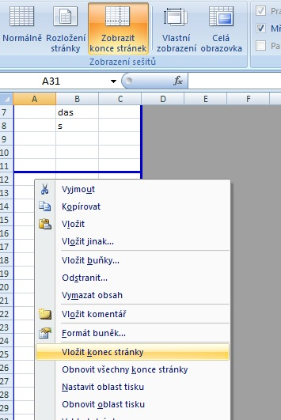
Excel oblast tisku
Na kartě zobrazení
Můžeme zvolit
Zobrazit konce stránek
Zde rozdělujeme např.
Tabulky na jednotlivé
Stránky

Slide 13
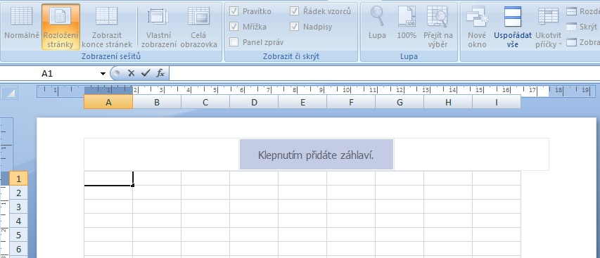
Excel záhlaví
Rozděleno na 3 části
Karta Zobrazení

Slide 14
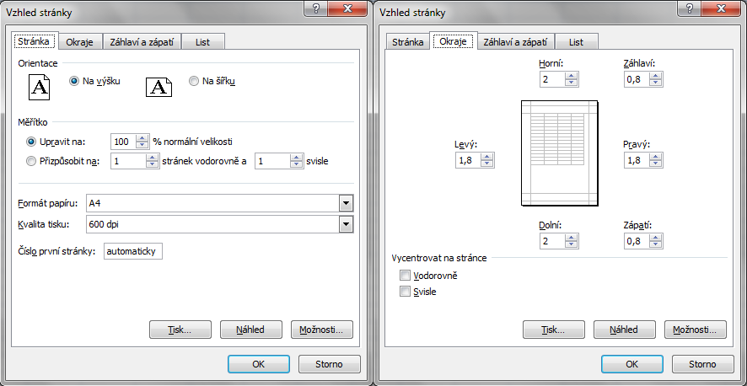
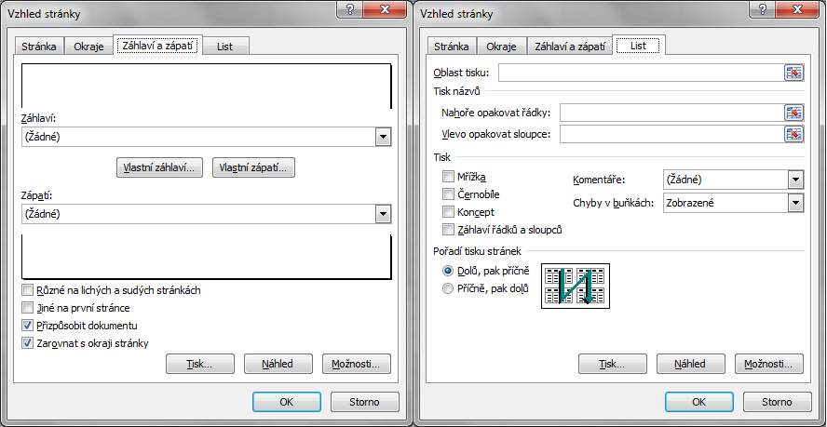
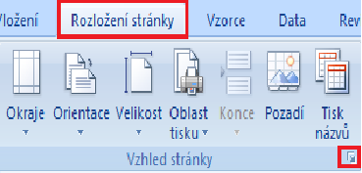
Excel- nastavení stránky
Na kartě Rozložení stránky si můžeme nastavit stránku buď pomocí nabídek Okraje…,nebo pomocí

Slide 15
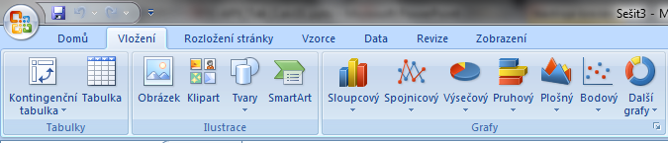
Excel- grafy
Na kartě vložení můžeme vložit graf ,pro který musíme mít předem připravené a označené hodnoty, dvěma způsoby :
1.

Slide 16
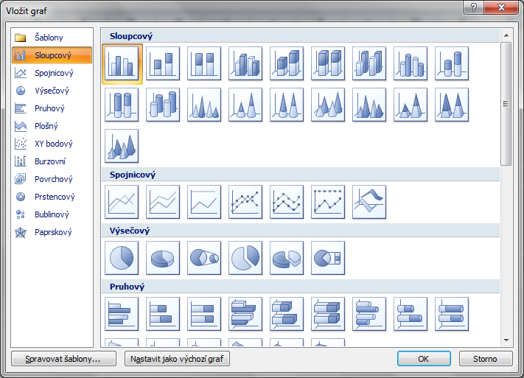
2.

Slide 17
Calc
OpenOfficeX LibreOffice

Slide 18
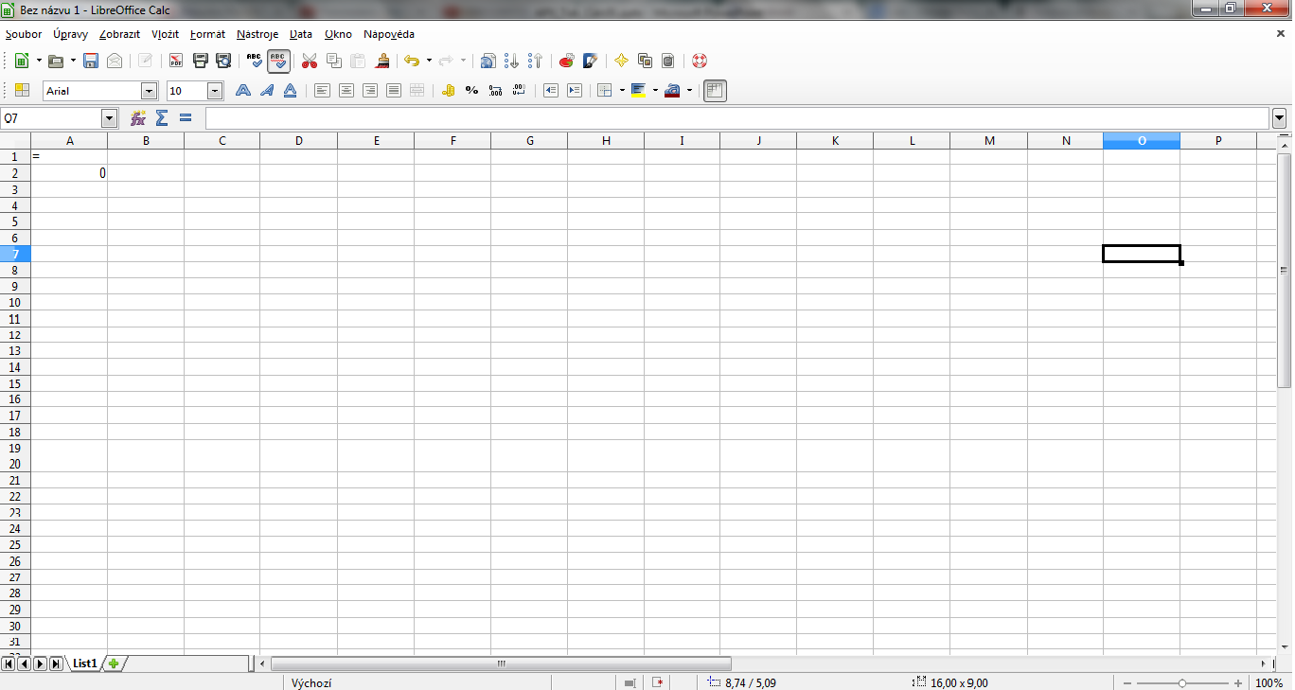
LibreOffice

Slide 19
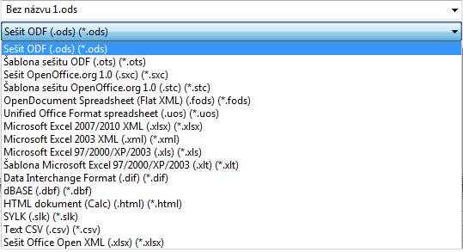
LibreOffice

Slide 20
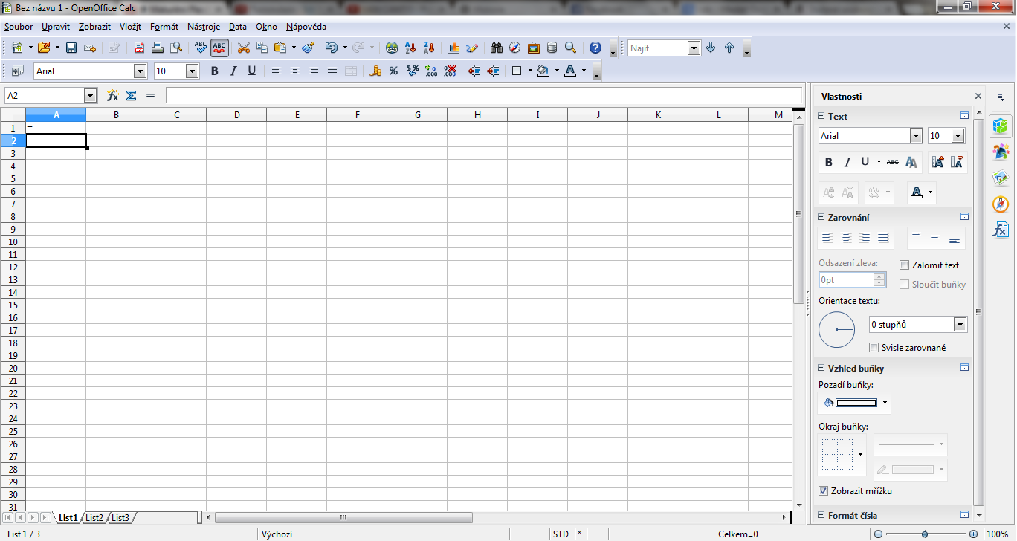
OpenOffice

Slide 21
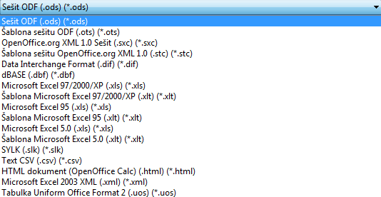
OpenOffice

